Slide 1

นิรภัย บน.๔๖
๑๐ กันยายน พ.ศ.๒๕๖๗

Slide 2
ขับขี่ปลอดภัย
    รวมเทคนิคการขับรถ
    รวมกฎหมายน่ารู้ในการขับขี่
    วิเคราะห์ข้อสอบใบขับขี่-พร้อมเฉลย
    เกิดสถานการณ์ฉุกเฉินระหว่างขับขี่ต้องทำอย่างไร
    จิตสำนึกและมารยาทในการขับรถ

Slide 3
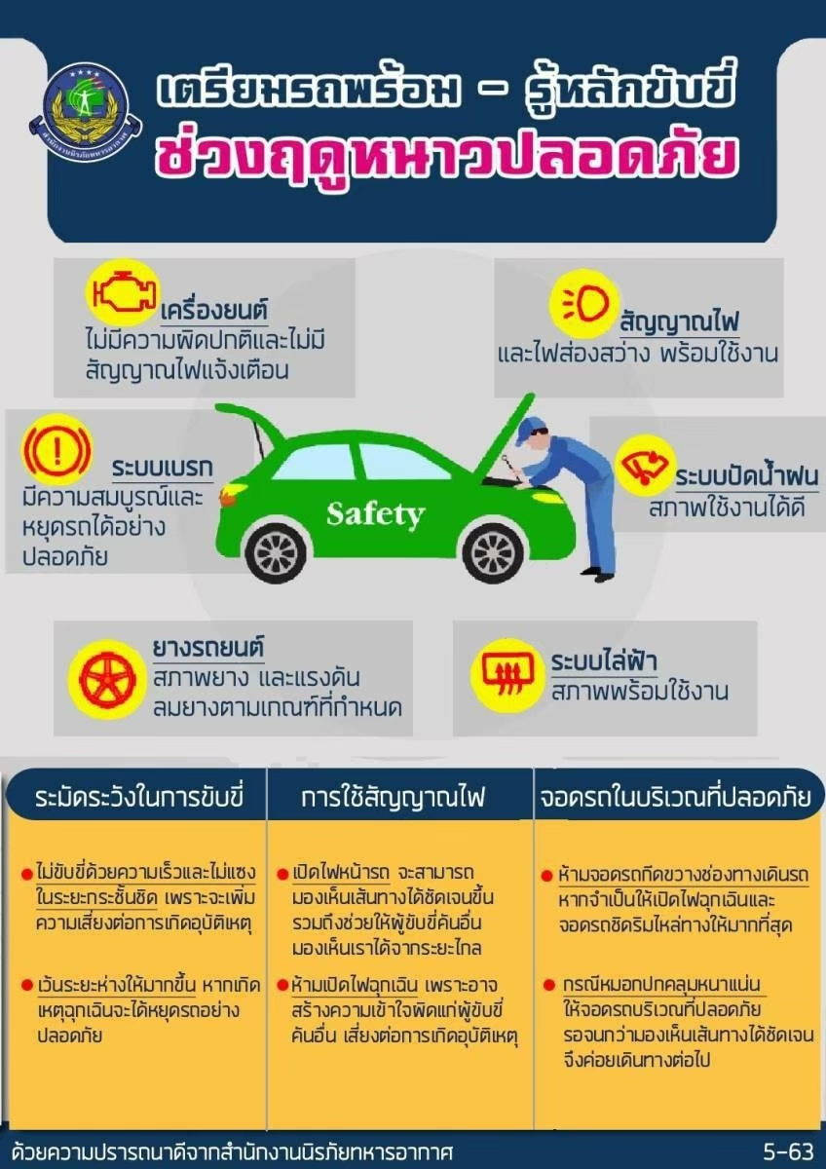
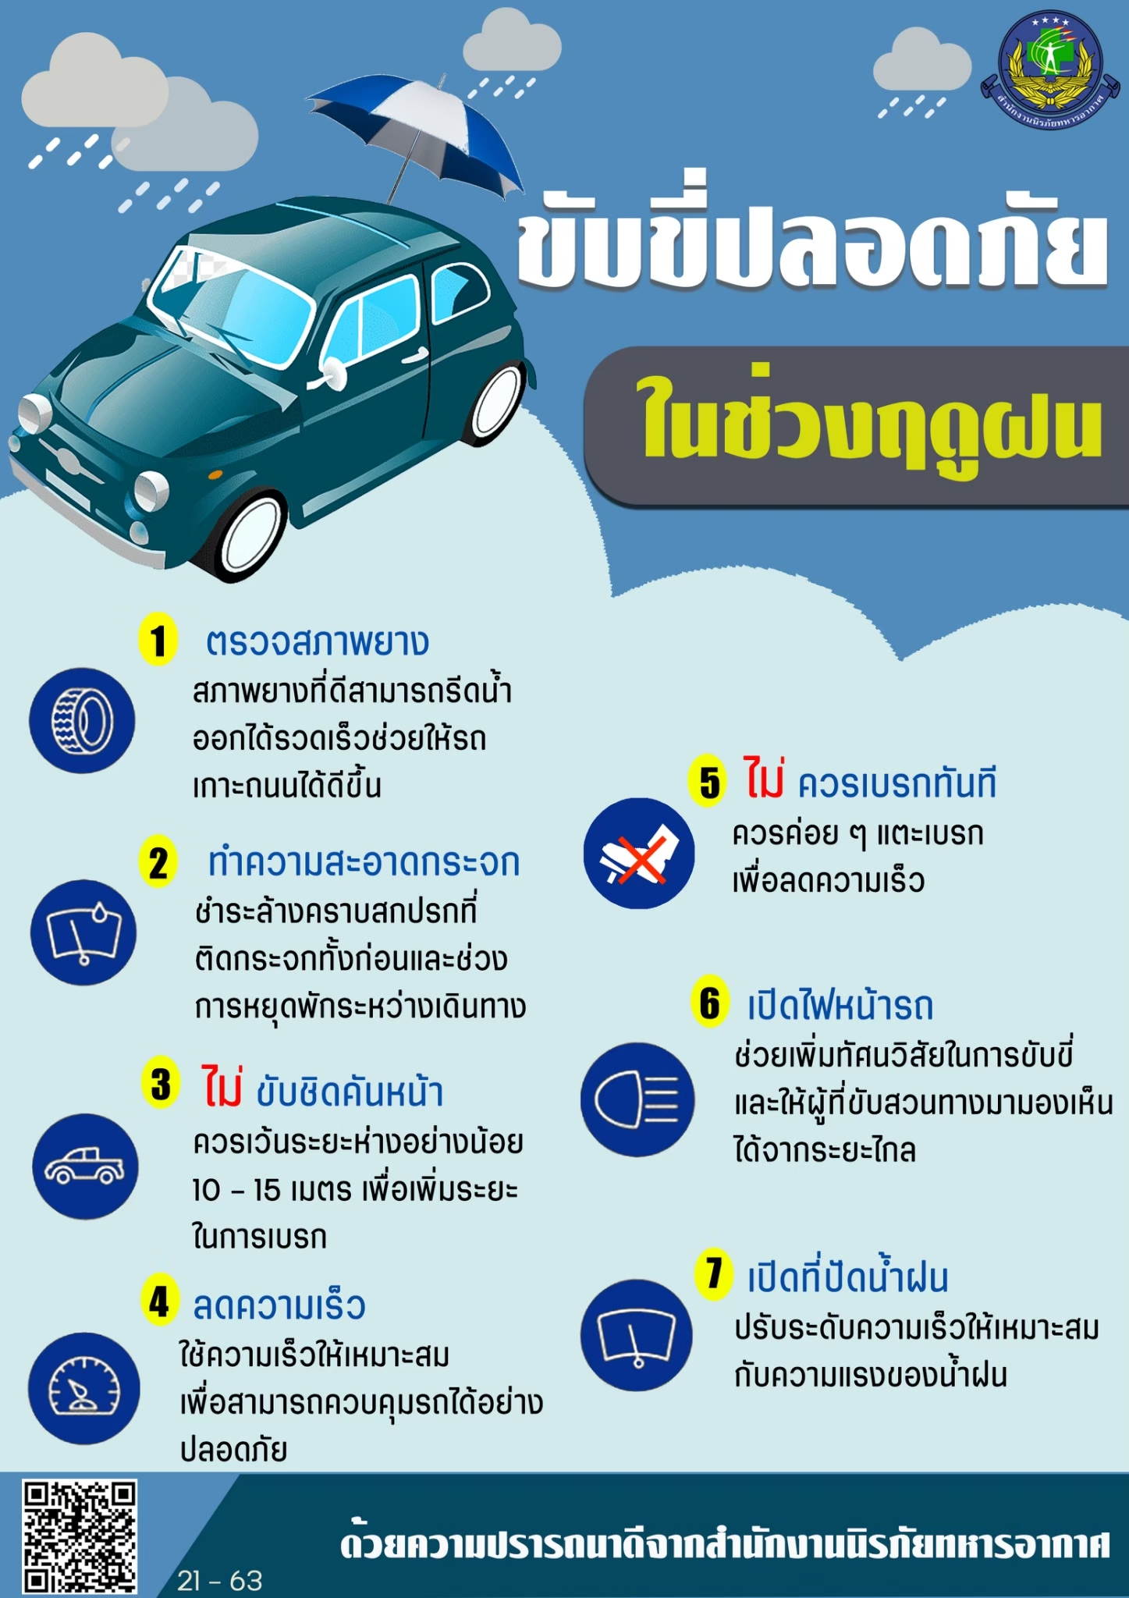
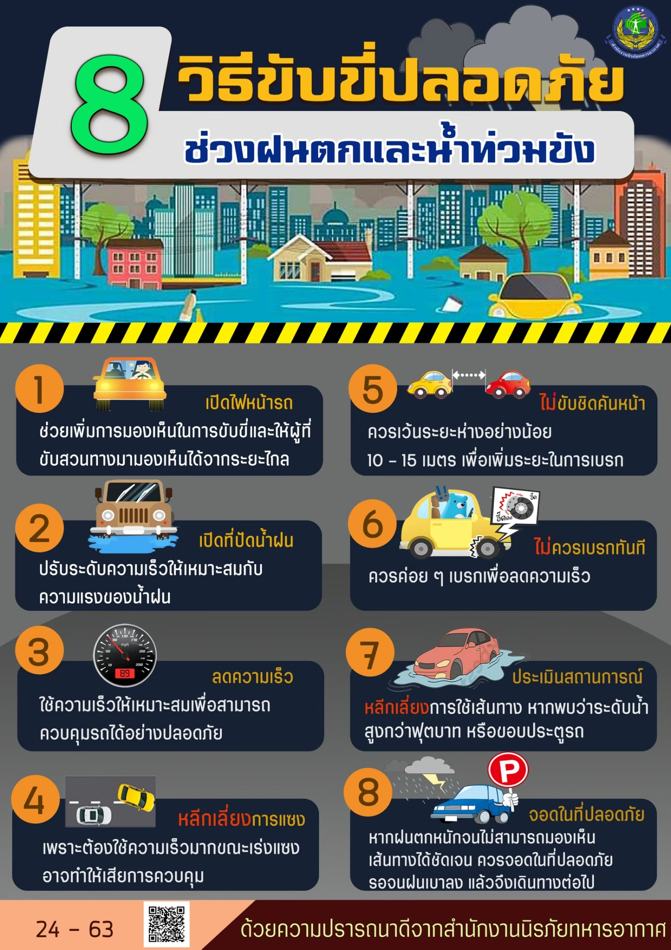
ขับขี่ปลอดภัย

